Slide 1
Introduction à REACT

Slide 2
Sommaire 1/3
001
002
003
004
L’ENVIRONNEMENT
TYPESCRIPT : LES BASES
Langage, stack, …
Types, opérateur spread, classes
REACT : LES BASES
REACT : TEMPLATES
Philosophie, éléments, composants
Evènements, affichage conditionnel

Slide 3
Sommaire 2/3
005
006
007
008
REACT : HOOKS
REACT : NAVIGATION
useState, useEffect, …
Input/Output, routing, guards
TP
REACT: THEMES
CI/CD : Générer un APK auto
Thèmes, Theme Switcher
GitHub+Expo Go, WebHooks

Slide 4
Sommaire 2/3
009
TYPESCRIPT : ASYNCHRONE
Asynchronisme

Slide 5
Environnement
001

Slide 6




L’Environnement
Git
NodeJS LTS
Expo
Visual Studio Code
Versionning
Gitflow
Serveur backend
npm (+chocolatey)
(LTS Obligatoire)
Permet de lancer un projet sur téléphone
Gratuit
Mise en place rapide
Notes:
Télécharger et installer les pré-requis.
Ce qui ont déjà installé : vérifier les versions → Mauvaise version ou plusieurs versions = on va perdre beaucoup de temps
IDE : Chacun est libre d’utiliser l’IDE de son choix, je propose de l’aide sur VS Code
Git :
URL : https://git-scm.com/downloads
Credentials : https://support.atlassian.com/bitbucket-cloud/docs/configure-your-dvcs-username-for-commits / https://git-scm.com/book/fr/v2/Utilitaires-Git-Stockage-des-identifiants
Connexion à github depuis votre machine : https://docs.github.com/fr/authentication/connecting-to-github-with-ssh
MacOs : pb de droits EACCESS https://docs.npmjs.com/resolving-eacces-permissions-errors-when-installing-packages-globally
NodeJS LTS :
URL : https://nodejs.org/en/download/
Attention, Angular ne fonctionne que sur la LTS
Expo :
https://docs.expo.dev/get-started/installation/
npm install --global expo-cli
npx expo –h pour avoir la liste des commandes dispo

Slide 7
Plugins VSCOde
ESLint
TypeScript Toolbox
GitLens
Linter : aide aux bonnes pratiques
Actions pratiques de refactor
Facilite la comparaison de branches, la recherche de commits
GitFlow Action Sidebar
Todo Tree
Expo Tools
Pour ceux qui préfèrent la GUI pour GitFlow
Repérer et gérer les “TODO”, “HACK”, etc.
Edition simplifiée des fichiers de conf. Expo
Notes:
1ère ligne : plugins « obligatoires » pour travailler de manière fluide
2ème ligne : selon les goûts, peuvent être utiles
⚠️ Attention dans VS Code de ne pas activer tous les plugins en même temps si vous l’utilisez déjà pour d’autres langages.

Slide 8

GitFlow
Hotfix
Notes:
Niveau 0 de git : On utilise juste la branche master (ou main maintenant) pour garder ses modifications
Déjà mis en place régulièrement : une branche Dev destinée à partager les avancées de l’équipe de développement sans perturber la stabilité de la branche master. Elle peut être déployée sur un serveur d’intégration. Elle peut être merge sur le master avec une/des pull-request(s) à chaque livraison (ne pas oublier les tags)
Spécifique à GitFlow :
Pour chaque feature → Création d’une branche (si possible avec le numéro de ticket) avec le préfixe feature/, à partir de la branche dev (on merge régulièrement la branche dev sur sa branche de feature)
Quand la feature est terminée, la branche est cloturée et mergée sur la branche dev
Pour un hotfix (corriger execeptionnellement une urgence de production) → Création d’une branche avec le préfixe hotfix/, à partir du master, qui doit être clôturée très rapidement, mergée sur le master, puis merger le master sur le dev, puis le dev sur les branches features.

Slide 9
002
TypeScript : Les bases

Slide 10

TypeSCript c’est Quoi ?
Langage orienté objet (typé)
Transpilé en JS (via tsc)
Implémente la norme ES6
Supporté par Micro$oft
Open source
Utilisable backend/frontend

Slide 11

Types
echoName(name: string) {
let ponctuation: string = '!?.';
let nbOccurences: number = 0; // int, decimal, float...
let isEnabled: boolean = false;
const numArray: Array<number> = new Array<number>();
// ou const numArray: number[] = [];
numArray.push(2.3); // numArray[0]
numArray.push(42); // numArray[1]
let tuple: [number, string] = [1,'J\'aime le TypeScript'];
// tuple[0]: number = 1;
// tuple[1]: string = 'J'aime le TypeScript’
let test: {x: number, y: number} = {x: 0, y: 1};
// Type anonyme
let badBadBad: any;
console.log('Bonjour ' + name + ponctuation);
}
Déclaration d’une fonction
Notes:
Il est possible de ne pas écrire le type dans certains cas (types de base du langage), c’est fortement déconseillé dans tous les autres cas.
On préfèrera toujours typer les variables, ne jamais utiliser any quand ce n’est pas indispensable (très rare, et seulement pour s’adapter à du code externe qui serait mal fait).
On peut configurer le linter et le compilateur pour nous obliger à typer les variables. (Avec la règle noImplicitAny, qui force à écrire any si l’on ne précise rien, pour prendre la responsabilité du code horrible que l’on laisse à ses collègues),
Il peut être intéressant de s’habituer à la syntaxe Array<type> afin de se préparer aux Types Génériques

Slide 12
Let & Const
echoName(name: string) {
const ponctuation: string = '!?.';
ponctuation = '!'; // KO 👎
let nbOccurences: number = 0; // int, decimal, float...
nbOccurences++; // OK 👍
const numArray: Array<number> = new Array<number>();
numArray.push(2.3); // OK 👍
numArray.push(42); // OK 👍
numArray = [6, 8, 10]; // KO 👎
const test: {x: number, y: number} = {x: 0, y: 1};
test.x = 12; // OK 👍
test = {x: 14, y: 16}; // KO 👎
console.log('Bonjour ' + name + ponctuation);
}
Déclaration d’une fonction

Slide 13
Opérateur “Spread” (…)
uselessFunc() {
// Déstructuration
let [a, b, c, ...restant] = [1, 14, 3, 18, 19];
// a = 1, b = 14, c = 3, restant = [18, 19]
// Tableaux
let liste1: Array<Number> = [1, 2];
liste1 = [0, ...liste1, 3];
// Extension
let point2D: { x: number, y: number } = { x: 2, y: 3 };
let point3D: { x: number, y: number, z: number } = { z: 5, ...point2D };
// point3D = { x: 2, y: 3, z: 5 }
//⚠️ Ce n'est pas une Deep-Copy
point2D.x = 10;
// point3D = { x: 10, y: 3, z: 5 }
// Fusion
let foo = { w: 0 };
let bar = { t: 1, f: 2 };
let fooBar = { ...foo, ...bar };
// foobar = { w: 0, t: 1, f: 2 }
let autrePoint2D = { x: 20, y: 30 };
point3D = { ...point3D, ...autrePoint2D };
// point3D = { x: 10, y: 20, z: 5 }
}
Déclaration d’une fonction
Notes:
Peut être utilisé pour passer des valeurs en paramètre d’une fonction depuis un tableau de valeurs mais c’est à éviter. On peut en trouver dans du code legacy.
Ex. : let params = [1, « toto », false];
this.maFonction(…params);
Pour une deep-copy :
let object2 = JSON.parse(JSON.stringify(object1));

Slide 14
Classes & Interfaces
export enum EnumMarqueVoiture {
CITROEN = 1,
PEUGEOT = 2,
RENAULT = 3
}
export interface IVoiture {
marque: EnumMarqueVoiture;
modele: string;
kilometrage: number | null;
}
export class Voiture implements IVoiture {
marque: EnumMarqueVoiture;
modele: string;
kilometrage: number;
constructor(marque: EnumMarqueVoiture, modele: string, kilometrage: number) {
this.marque = marque;
this.modele = modele;
this.kilometrage = kilometrage;
} klaxonner() {
console.warn('BOUGE DE LÀ !');
}
}
Déclaration d’une classe

Slide 15

Classes & Interfaces
app.component.ts
import { EnumMarqueVoiture, Voiture } from './models/voiture.model’;
export class AppComponent {
modele: string = '307';
voiture: Voiture | undefined;
uselessFunc() {
this.voiture = new Voiture(EnumMarqueVoiture.PEUGEOT, this.modele, 20000);
this.voiture.klaxonner();
}
}
Déclaration d’une classe
Notes:
Pourquoi export ? → Modules

Slide 16
Qu’est-ce qu’un module ?
Scope
Dépendances
Réutilisable
Rassemble plusieurs classes qui fonctionnent ensemble dans un même scope
Peut dépendre d’autres modules qui ne dépendent pas de lui
Peut être utilisé par plusieurs autre modules & projets
Notes:
Ils remplacent les namespaces (obsolètes), mais dépendent d’un injecteur de modules (CommonJS, Require.js, …) ou d’un runtime qui gère les modules (Node.js)
Un module correspond à un fichier → On peut les regrouper en important puis ré-exportant depuis un même fichier.
Intérêts :
Peut être transpilé dans un fichier séparé
Peut être chargé seulement au moment où il est utilisé
Peut être mis à jour sans mettre à jour tout le projet
Ne pas confondre avec les modules Angular ou npm

Slide 17
Modules
validator.module.ts
export * from "./StringValidator"; // exports 'StringValidator' interface
export * from "./ZipCodeValidator"; // exports 'ZipCodeValidator' class and 'numberRegexp' constant value
export * from "./ParseIntBasedZipCodeValidator"; // exports the 'ParseIntBasedZipCodeValidator' class
Déclaration d’un module

Slide 18
REACT : Les BASES
003
Notes:
Un monde « tout composant »
Ne pas hésiter à consulter : https://www.reactnative.express

Slide 19
Un monde de composants
Root
Dashboard
List
Form
Menu
Form
Notes:
En React on crée techniquement une application One Page, qui va simuler la navigation via un système interne de routers.
On va définir des composants qui sont : Une vue + un comportement (ViewModel), mêlés dans un même fichier.
Contrairement à Angular, React n’impose pas de structure applicative.
Tout est composant. Le but est de découper les composants de manière à ce qu’ils contiennent le moins de code possible et à utiliser un maximum la composition de composants pour les imbriquer les uns dans les autres.
Les composants sont réutilisables et peuvent apparaître autant de fois qu’on le désire sur un même écran ou dans différents écrans.

Slide 20
Un monde de composants
Root
Dashboard
List
Form
Menu
Form
E1
E2
E3
E4
E5
E6
Notes:
Chaque composant maintient un état local, avec ses proppres variables

Slide 21
Un monde de composants
Root
Dashboard
List
Form
Menu
Form
E1
E2
E3
E4
E5
E6
Notes:
Pour transmettre une information d’un compoasant à l’autre, l’information peut uniquement desscendre d’un composant parent à un composant enfant.
L’idée est de déclarer la variable et les fonctions qui vont la manipuler dans le plus proche parent.
Dans cet exemple, si je veux faire varier un élément de ma liste quand je clique dans le menu, il me faut placer mon code dans le dashboard et faire descendre l’information dans les 2 composants.

Slide 22
Un monde de composants
Root
Dashboard
List
Form
Menu
Form
E1
E2
E3
E4
E5
E6
Notes:
Pour transmettre une information d’un compoasant à l’autre, l’information peut uniquement desscendre d’un composant parent à un composant enfant.
L’idée est de déclarer la variable et les fonctions qui vont la manipuler dans le plus proche parent.
Dans cet exemple, si je veux faire varier un élément de ma liste quand je clique dans le menu, il me faut placer mon code dans le dashboard et faire descendre l’information dans les 2 composants.

Slide 23
Première application
Générer une application Expo
$ npx create-expo-app monAppSuper --template
Choisir Navigation (TypesScript)
Installer les dépendances (dans le dossier qu’on vient de générer)
$ npx expo install react-dom react-native-web @expo/webpack-config
Lancer l’application
$ npx expo start
Notes:
Si le projet est déjà créé et se base sur JS plutôt que TypeScript : https://reactnative.dev/docs/typescript

Slide 24
TP
Créer un application Expo sur votre poste

Slide 25
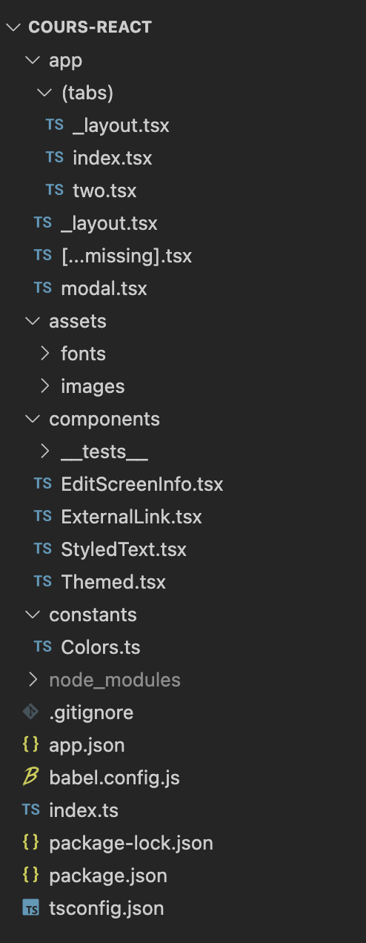
Structure d’unE application EXPO
Under Construction
Notes:
TODO

Slide 26
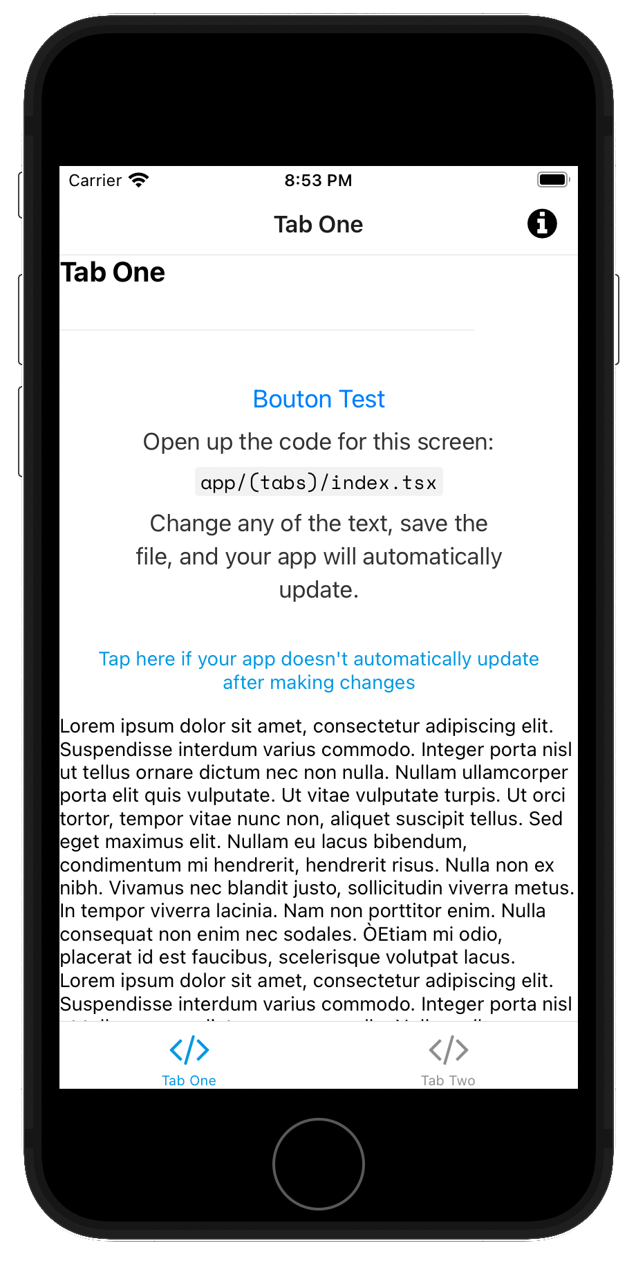
Les composants natifs
View
Text
Touchable
ScrollView
Layout
Button
Image
Représente un conteneur natif d’affichage
Permet d’appliquer un style à tous ses sous-
éléments
Notes:
Ils s’utilisent avec une balise qui correspond à leur nom et possèdent des propriétés de base accessible via l’auto complétion

Slide 27
Les composants natifs
View
Text
Touchable
ScrollView
Layout
Button
Image
Conteneur de style « flexbox »
Permet d’organiser du contenu

Slide 28
Les composants natifs
View
Text
Touchable
ScrollView
Layout
Button
Image
Affiche un label
En général on en crée une surcharge qui prend
En compte notre Theme

Slide 29
Les composants natifs
View
Text
Touchable
ScrollView
Layout
Button
Image
Affiche une image
En général on en crée plusieurs surcharges
pour prendre en compte nos différents types
d’affichages.

Slide 30
Les composants natifs
View
Text
Touchable
ScrollView
Layout
Button
Image
Affiche un bouton, par défaut il n’y a pas de
fond/bordure mais un hover existe.

Slide 31
Les composants natifs
View
Text
Touchable
ScrollView
Layout
Button
Image
Il y a 2 types de Touchable avec leur propriétés :
TouchableOpacity (activeOpacity)
TouchableHilight (underlayColor)
Permet de définir un callback sur le onPress
Permet de créer des boutons avec plus de liberté

Slide 32
Les composants natifs
View
Text
Touchable
ScrollView
Layout
Button
Image
Zone scrollable.
Si le contenu dépasse une scrollbar apparaît
Peut être horizontal/vertical/les deux.

Slide 33
Composant personnalisé
styled-text.component.tsx
import { Text, TextProps } from './Themed';
export function MonoText(props: TextProps) {
return <Text {...props} style={[props.style, { fontFamily: 'SpaceMono' }]} />;
}
Notes:
On peut surcharger des composants existants pour les spécialiser, ou en créer de nouveaux.
On remarque une extension .tsx (ou .jsx si on n’utilise pas TypeScript)
C’est un mix entre du code et du markup
Le markup qui ressemble à du HTML génère automatiquement du code correspondant à la transpilation
La façon maintenant recommandée est de créer des composants fonction ( « export function » ) mais il existe des composants sous forme de classe.
La syntaxe est simplifiée avec la syntaxe fonction
La syntaxe par classe va devenir deprecated
Le nom de la fonction va déterminer la balise qui sera utilisable pour utiliser notre composant au sein d’un autre composant
Le nom de la fonction doit commencer par une Majuscule pour être reconnu par React comme un composant
Le premier paramètre contient toujours les « props » : ce sont les propriétés utilisables dans notre composant données par le composant parent. React fournit des interfaces standard, on peut définir le type que l’on souhaite.
{…props} utilise l’opérateur spread pour dépiler tous les sous-paramètres qui sont passés dedans et les mettre à cet endroit.
Dans ce « pseudo-HTML » pour utiliser des valeurs qui viennent du composant, il faut utiliser des accolades « { } »
Dans ces accolades on peut uiliser des tableaux « [] »
Dans ces accolades on peut utiliser des objets avec une nouvelle paire d’accolades « { } »

Slide 34
TP
Créer un composant personnalisé pour afficher du texte en couleur et l’afficher sur le premier écran de l’application.
On veillera à placer ce composant dans un Layout contenu dans une View. Créer un bouton personnalisé à l’aide d’un Touchable

Slide 35
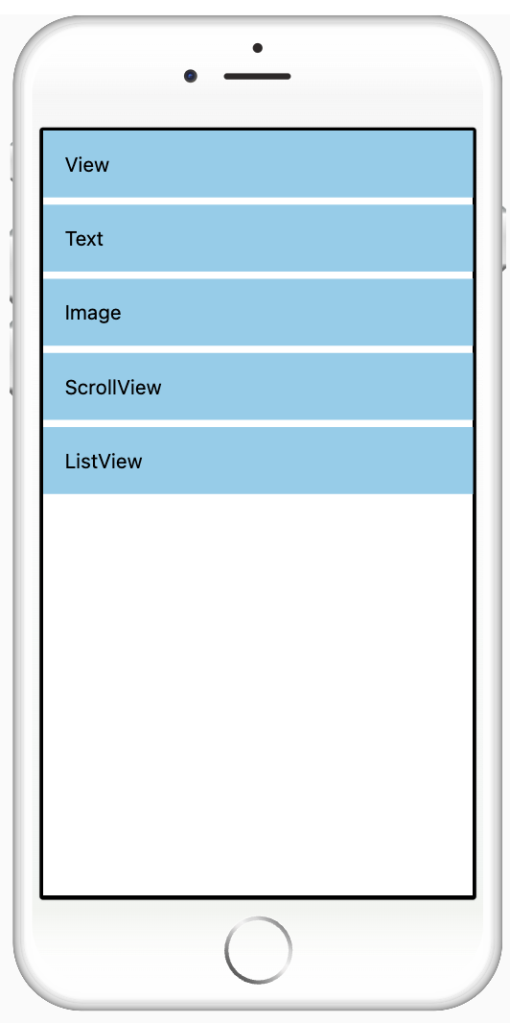
Les composants Liste natifs
FlatList
SectionList
Liste sans notion de hiérarchie

Slide 36
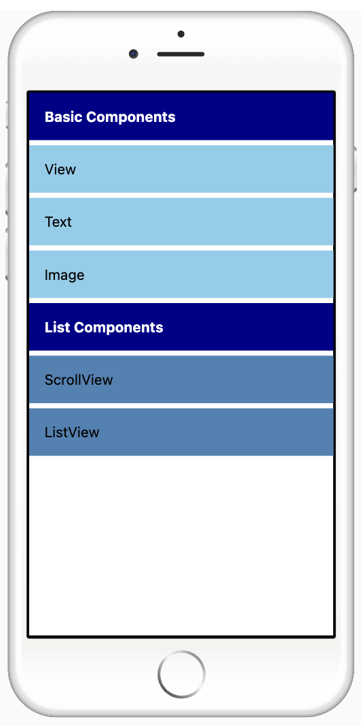
Les composants Liste natifs
FlatList
SectionList
Liste avec notion de hiérarchie
Les items peuvent être homogènes mais
ce n’est pas une obligation

Slide 37
Composant Flat List
import React from 'react';
import { View, FlatList, StyleSheet, Text } from 'react-native';
const DATA = [{id: '1', title: 'First Item'},{id: '2',title: 'Second Item'},{id: '3',title: 'Third Item'}];
const Item = ({title}) => (
<View style={styles.item}>
<Text style={styles.title}>{title}</Text>
</View>
);
const App = () => {
return (
<>
<FlatList data={DATA} renderItem={({item}) => <Item title={item.title} />} keyExtractor={item => item.id} />
</>
);
};
const styles = StyleSheet.create({item: { backgroundColor: '#64EF37’, padding: 20, marginVertical: 8, marginHorizontal: 16},
title: { fontSize: 32 },
});
export default App;
Notes:
On passe notre tableau de données au composant
On explique au composant comment afficher un item
Notre template fait référence à un composant défini plus haut

Slide 38
Composant Section List
import React from 'react';
import { Text, View, SectionList } from 'react-native';
const DATA = [
{
title: 'Main dishes’,
data: ['Pizza', 'Burger', 'Risotto’],
},
{
title: 'Sides’,
data: ['French Fries', 'Onion Rings', 'Fried Shrimps’],
},
{
title: 'Drinks’,
data: ['Water', 'Coke', 'Beer’],
},
{
title: 'Desserts’,
data: ['Cheese Cake', 'Ice Cream’],
},
];
const App = () => (
<>
<SectionList sections={DATA} keyExtractor={(item, index) => item + index}
renderItem={({item}) => (
<View>
<Text>{item}</Text>
</View>
)}
renderSectionHeader={({section: {title}}) => (
<Text>{title}</Text>
)} />
</>
);
export default App;
Notes:
De la même manière que pour la liste simple on passe la datasource au composant mais il faut cette-fois lui donner les directives pour afficher les items mais aussi les sections.

Slide 39
TP
Utiliser une list dans votre composant principal qui utilise votre composant de texte coloré pour afficher ses items.

Slide 40
004
REACT : évènements & conditions

Slide 41
Évènements
app.component.tsx
import React from 'react'
import { Button } from 'react-native'
export default function App() {
return (
<Button
title="Bouton de test"
onPress={() => {
console.log('TEST OK’);
}}
/>
)
}
Notes:
Button propose nativement un évènement « onPress » auquel on peut raccorder uen fonction anonyme pour exécuter un callback.

Slide 42
Événements personnalisés
app.component.tsx
import React from 'react'
import { Button } from 'react-native'
function HelloButton({ title, sayHello }) {
return <Button title={title} onPress={sayHello} />
}
export default function App() {
return (
<HelloButton
title={`Click HERE to say hello`}
sayHello={() => console.warn('HELLO’)}
/>
)
}
Notes:
C’est une sorte de cas particulier de l’utilisation des « props »
On remarque que la fonction HelloButton n’a qu’un seul paramètre et que c’est un objet qui a 2 paramètres.
En définissant le nom du paramètre de la fonction, on définit le nom du paramètre en « pseudo-HTML »

Slide 43
TP
Créer un évènement qui écrit dans la console et l’appeler depuis un bouton dans votre composant

Slide 44
Affichage conditionnel - &&/||
app.component.tsx
import React from 'react'
import { View, Text, Button } from 'react-native'
const Card = ({ title, showButton }) => (
<View>
<Text style={{ fontSize: 60 }}>{title}</Text>
{showButton && <Button title="Press me!" />}
</View>
)
export default function App() {
return (
<View>
<Card title="Title" showButton={false} />
<Card title="Title with button" showButton={true} />
</View>
)
}

Slide 45
Affichage conditionnel - Ternaire
app.component.tsx
import React from 'react'
import { View, Text, Button } from 'react-native'
const Card = ({ title, buttonTitle }) => (
<View>
<Text style={{ fontSize: 60 }}>{title}</Text>
{buttonTitle ? <Button title={buttonTitle} /> : null}
</View>
)
export default function App() {
return (
<View>
<Card title="Title" />
<Card title="Title with button" buttonTitle="Press me!" />
</View>
)
}

Slide 46
Affichage conditionnel – if/else
app.component.tsx
import React from 'react'
import { View, Text } from 'react-native'
const Card = ({ loading, error, title }) => {
let content
if (error) {
content = <Text style={{ fontSize: 24, color: 'red' }}>Error</Text>
} else if (loading) {
content = <Text style={{ fontSize: 24, color: 'gray' }}>Loading...</Text>
} else {
content = (
<View>
<Text style={{ fontSize: 60 }}>{title}</Text>
</View>
)
}
return <View style={{ padding: 24 }}>{content}</View>
}
export default function App() {
return (
<View>
<Card error={true} />
<Card loading={true} />
<Card loading={false} title="Title" />
</View>
)
}
Notes:
Pour utiliser la syntaxe if/else, on doit séparer la logique de l’affichage (même si c’est au sein du même fichier)
Ici , dans le composant Card, on définit le contenu de la variable content dans notre structure if/else et on l’utilise dans son return

Slide 47
TP
Conditionnez l’affichage de votre bouton à un paramètre du composant

Slide 48
Listes
list.component.tsx
import React from 'react'
import { View, Text } from 'react-native'
const data = [
{ id: 'a', name: 'Devin' },
{ id: 'b', name: 'Gabe' },
{ id: 'c', name: 'Kim' },
]
export default function App() {
return (
<View>
{data.map((item) => (
<Text key={item.id}>{item.name}</Text>
))}
</View>
)
}
<View>
<Text key="a">Devin</Text>
<Text key="b">Gabe</Text>
<Text key="c">Kim</Text>
</View>
Notes:
Utilisation de la fonction « map » pour générer du template
La fonction map est une fonction standard de TypeScript
Elle crée une copie modifiée d’une liste en appliquant une même transformation à chaque élément
Permet de mapper un type vers un autre par exemple
La propriété « key » est comme « id » en HTML, elle permet d’identifier de manière unique un élément
Si on ne la remplit pas, React crée une sorte d’arborescence d’ids comme une liste numérotée, à plusieurs niveaux :
View: 0
Text: 0.0
Text: 0.1
Text: 0.2
On peut demander à React d’utiliser un index généré automatiquement (cf. slide suivante)

Slide 49
Listes
list.component.tsx
import React from 'react'
import { View, Text } from 'react-native'
const data = [
{ id: 'a', name: 'Devin' },
{ id: 'b', name: 'Gabe' },
{ id: 'c', name: 'Kim' },
]
export default function App() {
return (
<View>
{data.map((item, index) => (
<Text key={index.toString()}>{item.name}</Text>
))}
</View>
)
}
<View>
<Text key="0">Devin</Text>
<Text key="1">Gabe</Text>
<Text key="2">Kim</Text>
</View>

Slide 50
TP
Afficher une liste dans un template React

Slide 51
REACT : HOOKS
005

Slide 52
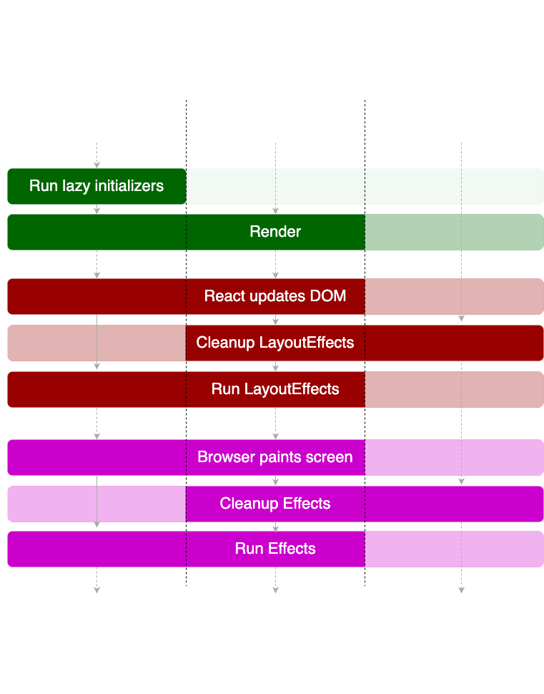
Notes:
Le cycle de vie des composants React se compose de 3 phases:
Mount : Initialisation quand on affiche le composant
Update : Déclenché sur chaque modification de deonnées
Unmount : Quand le composant ne fait plus partie de la page affichée
Les Hooks sont des fonctions particulières qui sont appelées par React à certains moments de son cycle de vie pour nous permettre d’agir
Dans chaque composants les Hooks sont toujours appelés dans le même ordre, c’est important

Slide 53
DO
Don’t
Les HOOKS
✅ Appeler depuis la racine d’un fonction composant
✅ Appeler depuis un Hook personnalisé
✅ Utiliser le linter pour forcer l’utilisation correcte
🔴 Appeler à l’intérieur d’une condition
🔴 Appeler dans une boucle
🔴 Appeler depuis une fonction en . dehors d’un composant

Slide 54
useState
import React, { useState } from 'react'
import { View, Text, Button } from 'react-native'
const randomDiceRoll = () => Math.floor(Math.random() * 6) + 1;
export default function App() {
const [diceRolls, setDiceRolls] = useState([]);
return (
<View>
<Button title="Roll dice!" onPress={() => {
setDiceRolls([...diceRolls, randomDiceRoll()])
}}
/>
{diceRolls.map((diceRoll, index) => (
<Text style={{ fontSize: 24 }} key={index}>
{diceRoll}
</Text>
))}
</View>
)
}
Persiste une donnée entre 2 rendus
Notes:
Sur chaque update de données, on refait un rendu de notre composant.
useState nous permet d’avoir une variable dont la valeur est préservée d’un rendu sur l’autre.
On ne peut pas faire d’affectation directe de la valeur, il faut passer par le setter créé à l’instanciation.
La modification de la valeur (via le setter) déclenche un nouveau rendu du composant.
Plusieurs concepts ici :
Affectation du résultat d’une fonction à un tableau : Cela crée 2 const : diceRolls, un tableau, et setDiceRolls un callback qui permet d’affecter uen nouvelle valeur à diceRolls
Affectation d’une valeur par défaut
Remplacement de la valeur existante par une nouvelle (donc pour ajouter uen valeur au tableau on utilise l’opérateur spread)
Il est possible d’utiliser autant de useState que l’on veut sur un composant, il suffit de les mettre les uns à la suite des autres au début du composant.

Slide 55
TP
Créer un compteur que l’on peut incrémenter et décrémenter via des boutons : +1, +2, -1, -2 et Reset

Slide 56
useRef
import React, { useState } from 'react'
import { View, Text, Button } from 'react-native'
const randomDiceRoll = () => Math.floor(Math.random() * 6) + 1;
export default function App() {
const diceRolls = useRef([]);
return (
<View>
<Button title="Roll dice!" onPress={() => {
diceRolls.current = [...diceRolls, randomDiceRoll()];
}}
/>
{diceRolls.map((diceRoll, index) => (
<Text style={{ fontSize: 24 }} key={index}>
{diceRoll}
</Text>
))}
</View>
)
}
Persiste une donnée entre 2 rendus
Notes:
useRef permet comme useState de conserver une valeur d’un rendu du composant à l’autre.
Contrairement à useState, il ne déclenche pas un nouveau rendu quand on modifie la valeur.
Contrairement à useState, on peut le réaffecter directement.
Cela permet de différer l’effet de la modification, et de gagner en performances. (Par exemple appliquer les modifications à la validation d’un formulaire plutôt que chaque touche tapée).

Slide 57
TP
Sur le compteur précédent, utiliser useRef, pour ne mettre à jour l’affichage que lorsque l’on clique sur un bouton « Mettre à jour »

Slide 58
useReducer
function ShoppingList() {
const inputRef = useRef();
const [items, dispatch] = useReducer((state, action) => {
switch (action.type) {
case 'add': return state.push(action.payload);
case 'remove': // keep every item except the one we want to remove
return state.filter((_, index) => index != action.index);
default:
return state;
}
}, []);
function handleSubmit(e) { /*...*/ }
return (
<>
<form onSubmit={handleSubmit}>
<input ref={inputRef} />
</form>
<ul> {items.map((item, index) => (
<li key={item.id}>
{item.name} <button onClick={() => dispatch({ type: 'remove', index })}>X</button>
</li> ))}
</ul>
</> );
}
Persiste une donnée complexe ou plusieurs états
Notes:
Le plus souvent le corps du reducer sera composé d’un switch case.
Le but est d’appeler une seule fonction avec un paramètre différent pour réaliser différentes actions : mettre à jour une propriété différente d’un même objet, effectuer différentes actions sur un même objet/tableau.
On note la présence de tags vides : ce sont des raccourcis pour <React.Fragment> et </React.Fragment>, qui servent de wrapper car un composant React ne doit renvoyer qu’un seul élément (qui peut lui en contenir plusieurs)

Slide 59
TP
Reprenez le composant liste créé au chapitre précédent et ajoutez-y des boutons pour ajouter/supprimer des lignes.
Gérer l’action de ces boutons via useReducer.

Slide 60
Use Effect
import React, { useState, useEffect } from 'react'
import { Button } from 'react-native'
export default function App() {
const [count, setCount] = useState(0)
const countEvery3 = Math.floor(count / 3)
useEffect(() => {
console.log(countEvery3)
}, [countEvery3])
return (
<Button title={`Increment ${count}`} onPress={() => {
setCount(count + 1)
}}
/>
)
}
Modifie le DOM sans persistance
Notes:
Comme pour les autre hooks, il est appelé à chaque render du composant.
Il sert à modifier l’état ou le template du composant mais ne renvoie ni ne stocke pas de valeur : effect pour « effet de bord ».
Il appelle son callback (premier paramètre) lors du rendu du composant.
Les useEffect sont appelés dans l’ordre mais de manière asynchrone.
Ici chaque appel à setCount demande un nouveau rendu, donc la valeur de « countEvery3 » est mise à jour puis le useEffect est appelé.
Pour n’afficher le log qu’une fois sur 3, il faut donc trouver autre chose.
Il est possible de ne pas le lancer à chaque rendu grâce au deuxième paramètre :
S’il est rempli, c’est un tableau qui contient la liste des variables qui vont trigger le useEffect quand elles sont modifiées
S’il est défini mais que le tableau est vide, le useEffect ne sea déclenché qu’au premier chargement du composant
S’il n’est pas défini (ou undefined), par défaut, il sera appelé à chaque rendu du composant.

Slide 61
TP
Utiliser useEffect et l’affichage conditionnel pour afficher un loader à l’affichage de votre composant principal, qui sera effacé lorsque useEffect modifiera une variable booléenne.

Slide 62
Hook perso – useInterval
import React, { useState, useEffect, useRef } from 'react'
import { Text } from 'react-native'
function useInterval(callback, delay) {
const savedCallback = useRef()
// Remember the latest callback.
useEffect(() => {
savedCallback.current = callback
}, [callback])
// Set up the interval.
useEffect(() => {
if (delay !== null) {
let id = setInterval(() => {
savedCallback.current()
}, delay)
return () => clearInterval(id)
}
}, [delay])
}
Création d’un hook périodique
export default function App() {
const [count, setCount] = useState(0)
useInterval(() => {
setCount(count + 1)
}, 1000)
return <Text style={{ fontSize: 120 }}>{count}</Text>
}

Slide 63
TP
Créer un hook personnalisé useInterval pour afficher le nb de secondes depuis l’ouverture de l’application.

Slide 64
006
REACT : Navigation
Notes:
Pour ce chapitre, on pourra se référer à https://reactnavigation.org/docs/

Slide 65

Les Navigateurs
SwitchNavigator
BottomTabNavigator
StackNavigator
DrawerNavigator
Le plus simple, chaque nouvel écran
remplace le précédent
Pas d’éléments d’UI particuliers
Le bouton « précédent » renvoie sur
le composant principal (pas d’historique)
Notes:
Vidéo de https://inspeerity.com/blog/integrating-react-native-navigators#:~:text=The%20four%20basic%20navigators%20in,Switch%20Navigator%2C%20and%20Drawer%20Navigator.

Slide 66
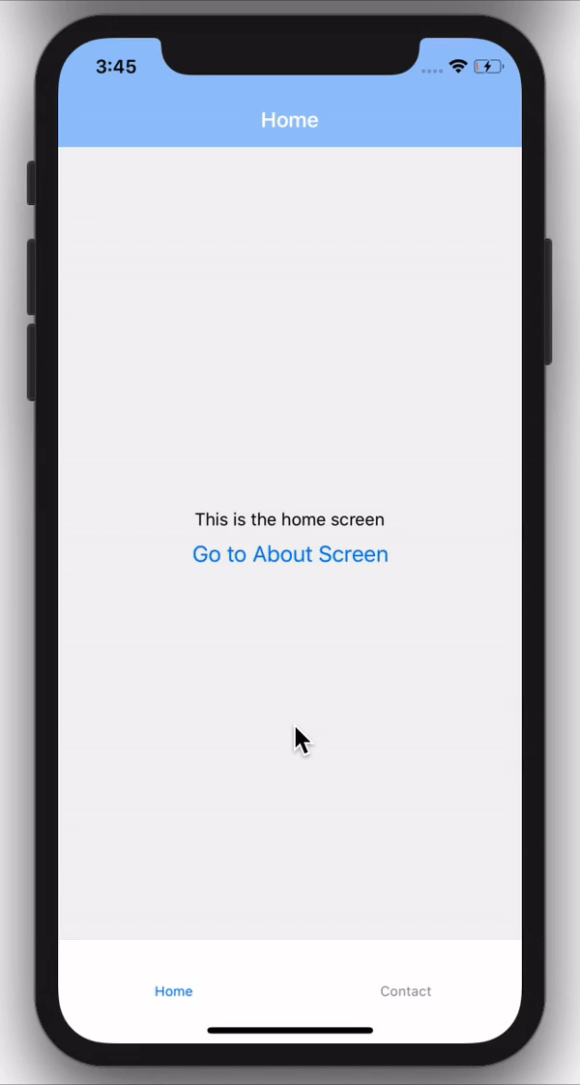
Les Navigateurs
SwitchNavigator
BottomTabNavigator
StackNavigator
DrawerNavigator
Navigateur par onglets, il rajoute une
navbar en bas.
Pas d’historique.
L’onglet sélectionné remplace l’affichage
Notes:
Vidéo de https://dev.to/easybuoy/combining-stack-tab-drawer-navigations-in-react-native-with-react-navigation-5-da

Slide 67
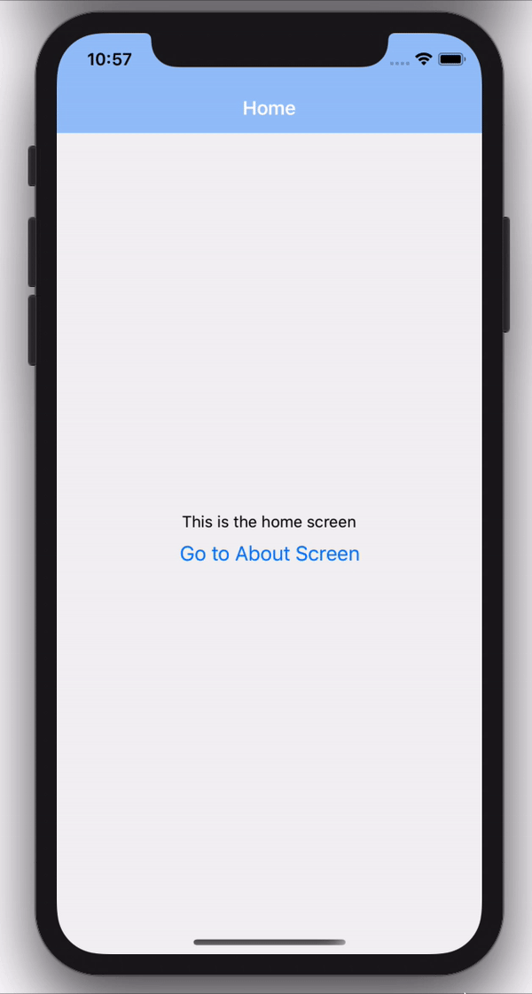
Les Navigateurs
SwitchNavigator
BottomTabNavigator
StackNavigator
DrawerNavigator
Un nouvel écran est « empilé » par-dessus
le précédent, un historique est conservé.
Un élément UI de navigation apparaît quand
un écran est superposé.
Le bouton « précédent » du smartphone revient à l’écran « en dessous ».
Notes:
Vidéo de https://dev.to/easybuoy/combining-stack-tab-drawer-navigations-in-react-native-with-react-navigation-5-da

Slide 68
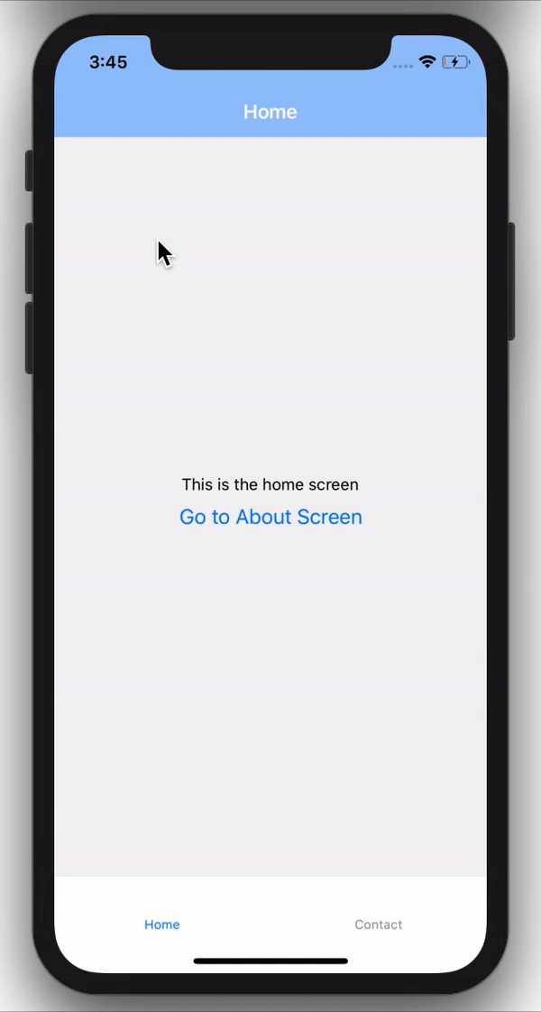
Les Navigateurs
SwitchNavigator
BottomTabNavigator
StackNavigator
DrawerNavigator
Navigateur par menu accessible au swipe.
Pas d’historique.
L’affichage est remplacé par le nouvel écran
Notes:
Vidéo de https://dev.to/easybuoy/combining-stack-tab-drawer-navigations-in-react-native-with-react-navigation-5-da

Slide 69
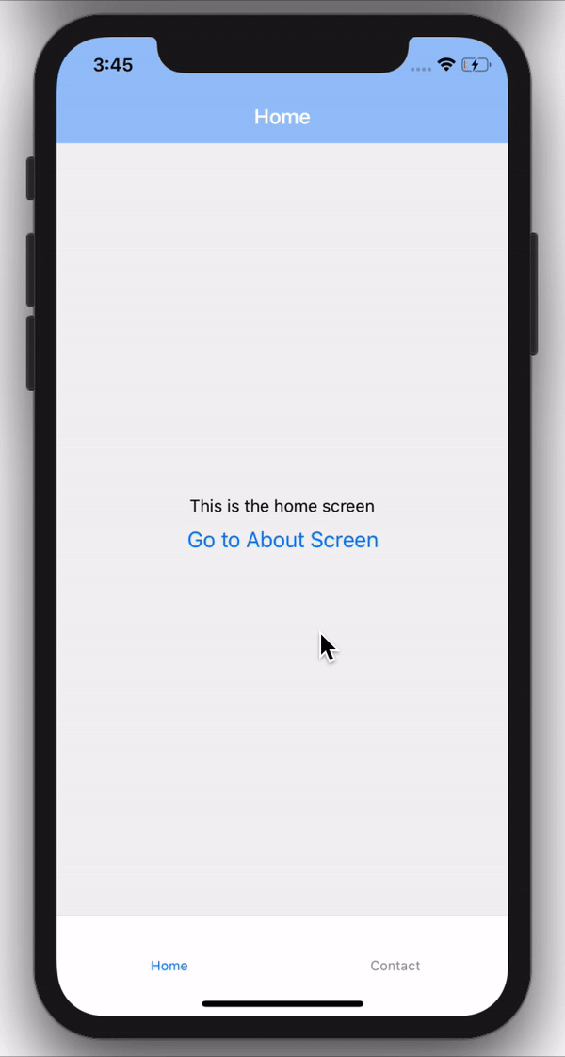
Imbriquer des navigateurs
Il est possible d’imbriquer tous les types de navigateurs pour obtenir une interface complète.
Chaque navigateur agit de manière indépendante et peut lui-même imbriquer d’autres navigateurs.
Notes:
Vidéo de https://dev.to/easybuoy/combining-stack-tab-drawer-navigations-in-react-native-with-react-navigation-5-da

Slide 70
Implémenter la navigation
[…] function RootLayoutNav() {
const colorScheme = useColorScheme();
return (
<>
<ThemeProvider value={colorScheme === 'dark' ? DarkTheme : DefaultTheme}>
<Stack>
<Stack.Screen name="(tabs)" options={{ headerShown: false }} />
<Stack.Screen name="modal" options={{ presentation: 'modal' }} />
</Stack>
</ThemeProvider>
</>
);
}
[…]
Notes:
On implémente ici une navigation principale sous forme de stack, et on voit que le premier écran comporte des tabs.

Slide 71
Implémenter la navigation
export default function TabLayout() {
const colorScheme = useColorScheme();
return (
<Tabs screenOptions={{tabBarActiveTintColor: Colors[colorScheme ?? 'light'].tint,}}>
<Tabs.Screen name="index" options={{title: 'Tab One’, tabBarIcon: ({ color }) => <TabBarIcon name="code" color={color} />,
headerRight: () => (
<Link href="/modal" asChild>
<Pressable>
{({ pressed }) => (
<FontAwesome name="info-circle" size={25} color={Colors[colorScheme ?? 'light'].text}
style={{ marginRight: 15, opacity: pressed ? 0.5 : 1 }}/>
)}
</Pressable>
</Link>
),
}}
/>
<Tabs.Screen name="two" options={{title: 'Tab Two’, tabBarIcon: ({ color }) => <TabBarIcon name="code" color={color} />}}/>
</Tabs>
);
}
Notes:
On implémente ici une navigation par tabs qui va être imbriquée dans la Stack nav principale.

Slide 72
Déclencher la navigation
import * as React from 'react';
import { Button, View, Text } from 'react-native';
import { NavigationContainer } from '@react-navigation/native';
import { createNativeStackNavigator } from '@react-navigation/native-stack';
function HomeScreen({ navigation }) {
return (
<View style={{ flex: 1, alignItems: 'center', justifyContent: 'center' }}>
<Text>Home Screen</Text>
<Button title="Go to Details" onPress={() => navigation.navigate('Details’)} />
</View>
);
}

Slide 73
Passer des paramètres de nav
function HomeScreen({ navigation }) {
return (
<View style={{ flex: 1, alignItems: 'center', justifyContent: 'center' }}>
<Text>Home Screen</Text>
<Button title="Go to Details" onPress={() => { navigation.navigate('Details’, { itemId: 86,
otherParam: 'anything you want here’,
});
}} />
</View>
);
}
function DetailsScreen({ route, navigation }) {
const { itemId, otherParam } = route.params;
return (
<View style={{ flex: 1, alignItems: 'center', justifyContent: 'center' }}>
<Text>Details Screen</Text>
<Text>itemId: {JSON.stringify(itemId)}</Text>
<Text>otherParam: {JSON.stringify(otherParam)}</Text>
<Button title="Go to Details... again" onPress={() => navigation.push('Details', {
itemId: Math.floor(Math.random() * 100),
})}/>
<Button title="Go to Home" onPress={() => navigation.navigate('Home')} />
<Button title="Go back" onPress={() => navigation.goBack()} />
</View>
);
}

Slide 74
TP
Créez un TabNavigator sur votre composant principal pour naviguer entre 2 composants.
Dans le premier composant, utilisez un StackNavigator pour afficher un message par-dessus au clic sur un bouton.

Slide 75
REACT : Themes
007
Notes:
Tenir compte du Light Mode/ Dark Mode

Slide 76
Configurer le projet
app.json
{
"expo": {
…
"userInterfaceStyle": "automatic",
…
"ios": {
…
},
"android": {
"adaptiveIcon": {
…
}
},
"web": {
…
}
}
}
Notes:
Il faut bien veiller à ce que la ligne userInterface style soit présente dans le fichier app.json dans la section « expo » pour qu’il gère les dépendances liées.
Si le projet n’a pas été créé via Expo, se référer à la doc : https://docs.expo.dev/guides/color-schemes/

Slide 77
Créer les thèmes
constants/themes.tsx
const tintColorLight = '#2f95dc';
const tintColorBlue = '#6677dc';
const tintColorDark = '#fff';
export default {
light: {
dark: false,
colors: {
primary: 'rgb(0, 122, 255)’,
card: 'rgb(255, 255, 255)’,
border: 'rgb(216, 216, 216)’,
notification: 'rgb(255, 59, 48)’,
text: '#000’,
background: '#fff’,
tint: tintColorLight,
tabIconDefault: '#ccc’,
tabIconSelected: tintColorLight,
}
},
dark: {
dark: true,
colors: {
primary: 'rgb(0, 122, 255)’,
card: 'rgb(0, 0, 0)’, . border: 'rgb(216, 216, 216)’,
notification: 'rgb(255, 59, 48)’,
text: '#fff’,
background: '#333’,
tint: tintColorDark,
tabIconDefault: '#333’,
tabIconSelected: tintColorDark,
}
},
blue: {
dark: false,
colors: {
primary: 'rgb(0, 10, 100)’,
card: 'rgb(50, 150, 190)’,
border: 'rgb(216, 216, 216)’,
notification: 'rgb(255, 59, 48)’,
text: '#338’,
background: '#c8ccf7’,
tint: tintColorBlue,
tabIconDefault: '#ccc’,
tabIconSelected: tintColorBlue,
}
}
};
Notes:
On définit dans un fichier de constantes tous nos thèmes, de manière à pouvoir utiliser ces couleurs partout sans avoir à les réécrire, et centraliser la modification.
La forme avec le booléen dark et les propriétés de primary à backgroung sont obligatoires.

Slide 78
Créer des composants stylisés
components/Themed.tsx
import { Text as DefaultText, useColorScheme,
View as DefaultView } from 'react-native';
import Colors from '../constants/Colors';
export function useThemeColor(
props: { themeName?: keyof typeof Colors },
colorName: keyof typeof Colors.light.colors & keyof typeof Colors.dark.colors& keyof typeof Colors.blue.colors
) {
const themeNameFromProps = props.themeName ?? null;
const theme = themeNameFromProps ?? useColorScheme() ?? 'light’;
return Colors[theme] ['colors'][colorName];
}
type ThemeProps = {
themeName?: keyof typeof Colors
};
export type TextProps = ThemeProps & DefaultText['props'];
export type ViewProps = ThemeProps & DefaultView['props'];
export function Text(props: TextProps) {
const { style, ...otherProps } = props;
if (themeName){
const color = useThemeColor({ themeName: props.themeName }, 'text’);
return <DefaultText style={[{ color }, style]} {...otherProps} />;
} else {
const color = useThemeColor({ }, 'text’);
return <DefaultText style={[{ color }, style]} {...otherProps} />;
}
}
export function View(props: ViewProps) {
const { style, ...otherProps } = props;
if (themeName) {
const backgroundColor = useThemeColor(
{ themeName: props.themeName }, 'background');
return <DefaultView style={[{ backgroundColor }, style]}
{...otherProps} />;
} else {
const backgroundColor = useThemeColor({ }, 'background’);
return <DefaultView style={[{ backgroundColor }, style]} {...otherProps} />;
}
}
Notes:
On définit un une fonction personnalisée useThemeColor : si on lui passe un nom de thème, c’est celui qui sera utilisé, sinon il prendra le résultat de useColorScheme() qui est fourni par React, et en dernier recours, le theme « light ».
Le type de la propriété (keyof…) va chercher la liste des thèmes que l’on a défini à la diapo précédente.
On override les props par défaut de Text et View, pour ajouter le nom du thème dans leurs propriétés.
On override les composants Text et View natifs et on les réexporte, il faudra les importer de ce fichier plutôt que de React native pour les utiliser dans l’application.

Slide 79
Appliquer le thème dans l’app
_layout.tsx
…
function RootLayoutNav() {
const colorScheme = useColorScheme();
return (
<>
<ThemeProvider value={colorScheme === 'dark' ? Colors.dark : Colors.light}>
<Stack>
<Stack.Screen name="(tabs)" options={{ headerShown: false }} />
<Stack.Screen name="modal" options={{ presentation: 'modal' }} />
</Stack>
</ThemeProvider>
</>
);
}
Notes:
De cette manière le thème sera appliqué partout dans l’application.
Pour aller plus loin il est possible de sauvegarder en localstorage le thème choisi par l’utilisateur et l’appliquer en priorité.

Slide 80
TP
Créer des thèmes light et dark et les appliquer à votre application de manière automatisée.

Slide 81
Stockage persistant
Installer le package async-storage
$ npx expo install @react-native-async-storage/async-storage
Si vous avez un projet macOS avec cocoa-pods
$ npx pod-install
Notes:
https://react-native-async-storage.github.io/async-storage/docs/install

Slide 82
Stocker/récupérer le thème
moncomposant.tsx
import AsyncStorage from '@react-native-async-storage/async-storage’;
async function storeThemeName(value: string) {
try {
await AsyncStorage.setItem('themeName', value)
} catch (e) {
// saving error
}
}
async function getThemeName(): Promise<string> {
try {
const value = await AsyncStorage.getItem('themeName’)
if(value !== null) {
return value;
} else { throw new Error(); }
} catch(e) {
// error reading value
throw new Error();
}
}
Notes:
En utilisant async-storage, on peut dans le useEffect/useState d’un composant, stocker le nom du thème à utiliser, et à chaque fois qu’on en aura besoin, il suffira de récupérer le résultat de getThemeName() dans une variable d’état de n’importe quel autre composant.

Slide 83
TP
Créer un composant avec une liste de vos thèmes (keyof …) et au clic, stocker le nom du thème dans le async-storage puis l’appliquer à votre application.

Slide 84
008
REACT : CI/CD

Slide 85
TP

Slide 86
TYpeScript : ASYNCHRONE
009
Notes:
Quand on va chercher un résultat en base de données, cela peut prendre du temps et on ne veut pas forcément bloquer l’affichage pendant ce temps, comment s’y prendre ?

Slide 87
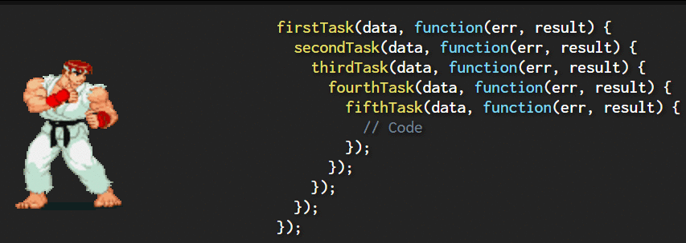
JS
TypeScript
Async / Await
Promise
Subscribe
Notes:
Les Promises sont également présentes en JS depuis ES6 mais peu utilisées en vanilla.

Slide 88

Promise
let a: Promise<boolean> = getIsDisplayable();
Valeur
Exécution du code
Notes:
Une Promise est typée. On connait à l’avance le type de retour et on pourra l’utiliser plus tard.
Lorsque l’on demande la valeur, on passe immédiatement à l’exécution du reste des instructions sans attendre le résultat
Si l’on n’a pas besoin d’utiliser le résultat directement dans le code (par exemple directement bindé à la vue), on peut s’arrêter là.

Slide 89
Promise
async getRandomInt(): Promise<number> {
return new Promise<number>((resolve, reject) => {
const value = parseInt((Math.random() * 10).toFixed(0));
if (value === 0) {
reject('Ne fonctionne pas pour 0.');
}
resolve(value);
});
}
async getRandomInt2(): Promise<number> {
const value = parseInt((Math.random() * 10).toFixed(0));
if (value === 0) {
throw new Error('Ne fonctionne pas pour 0.');
}
return value;
}
Notes:
La 2ème forme est plus idiomatique en TypeScript
Ici c’est une déclaration de fonction mais ce peut aussi être assigné à une constante :
const truc: Promise<number>= () => {
const value = parseInt((Math.random() * 10).toFixed(0));
if (value === 0) {
throw new Error('Ne fonctionne pas pour 0.');
}
return value;
};

Slide 90
Promise – Await
let a: boolean = await getIsDisplayable();
Valeur
Exécution du code
Exécution du code
Notes:
Pour utiliser le résultat dans son code, 2 solutions :
On resynchronise le processus, l’exécutions s’arrête pendant que la valeur est récupérée, on obtient donc le type demandé plutôt qu’une Promise du type demandé.

Slide 91
Promise – CallBack (.then)
let a: Promise<boolean> = getIsDisplayable();
Valeur
Exécution du code
Exécution du code
Notes:
Une Promise est typée. On connait à l’avance le type de retour et on pourra l’utiliser plus tard.
Lorsque l’on demande la valeur, on passe immédiatement à l’exécution du reste des instructions sans attendre le résultat

Slide 92
Promise – await/.then()
async uselessFunc() {
try {
let nb: number = await this.getRandomInt();
console.log('Vous avez' + (nb > 5 ? 'gagné’ : 'perdu'));
} catch (err: any) {
console.log('Erreur : ', err);
}
}
uselessFunc2() {
this.getRandomInt().then(v => {
console.log('Vous avez' + (v > 5 ? 'gagné’ : 'perdu'));
}).catch(err => {
console.log('Erreur : ', err);
}).finally(() => {
console.log('Merci d\'avaoir joué’)
});
}
Notes:
On ne peut utiliser await qu’à l’intérieur d’une fonction async.
Si cette fonction doit renvoyer un résultat, il devra lui-même être await, etc.
Une fonction async renvoie forcément une Promise (même si rien n’est précisé).
On peut chaîner les .then() pour appeler plusieurs fois la fonction.

Slide 93
Subscribe
let a: Subscription = emitter.subscribe(() => {…calback…});
Emitter → Valeur
Emitter → Valeur
Emitter → Valeur
Exécution du code
Exécution du code
Exécution du code
Exécution du code
Notes:
Quand on utilise subscribe, on attend une valeur qui peut changer suite à des évènements.
On s’abonne à un évènement, et on réagira avec le callback fourni chaque fois que l’évènement sera levé.
Si on subscribe plusieurs fois au même évènement, le callback sera appelé plusieurs fois.

Slide 94
Subscribe
import { Component, EventEmitter, OnDestroy, OnInit } from '@angular/core';
import { Subscription } from 'rxjs';
@Component({
selector: 'app-hero-list',
templateUrl: './hero-list.component.html',
styleUrls: ['./hero-list.component.css']
})
export class HeroListComponent implements OnInit, OnDestroy {
mySubscribe: Subscription | undefined;
emitter: EventEmitter<number> = new EventEmitter();
constructor() { }
ngOnDestroy(): void {
if (this.mySubscribe) {
this.mySubscribe.unsubscribe();
}
}
ngOnInit(): void {
if (!this.mySubscribe) {
this.mySubscribe = this.emitter.subscribe(nb => {
console.log(nb);
});
}
}
}
Notes:
⚠️ Ne pas oublier de unsubscribe (sur le OnDestroy en Angular) pour ne pas exécuter plusieurs fois la fonction de callback.
Chaque fois que notre code passe sur la ligne qui contient « .subscribe », le code du callback n’est pas exécuté, il est ajouté à la liste des codes à exécuter lorsque la valeur sera transmise par l’émetteur.

